Slide 1

Презентация
К анализу взаимодействия пользователей с карточками Яндекс.Дзен
Подготовил: Ефимов Николай

Slide 2
Вопросы:
Сколько взаимодействий пользователей с карточками происходит в системе с разбивкой по темам карточек?
Как много карточек генерируют источники с разными темами?
Как соотносятся темы карточек и темы источников?

Slide 3
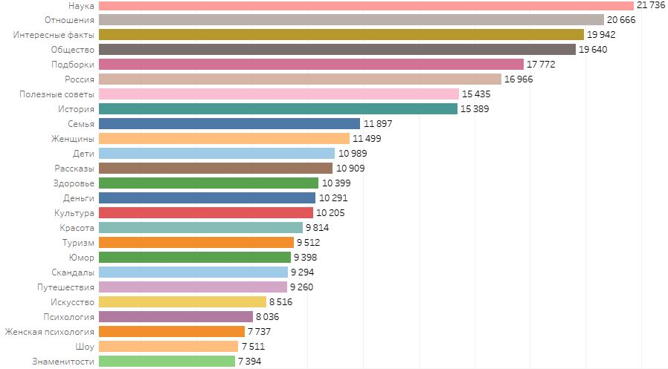
1. Сколько взаимодействий пользователей с карточками происходит в системе с разбивкой по темам карточек?
Топ-5 тем карточек по количеству событий:
1. Наука
2. Отношения
3. Интересные факты
4. Общество
5. Подборки
Доля событий по топ-5 темам карточек от общего числа –
32,15%

Slide 4
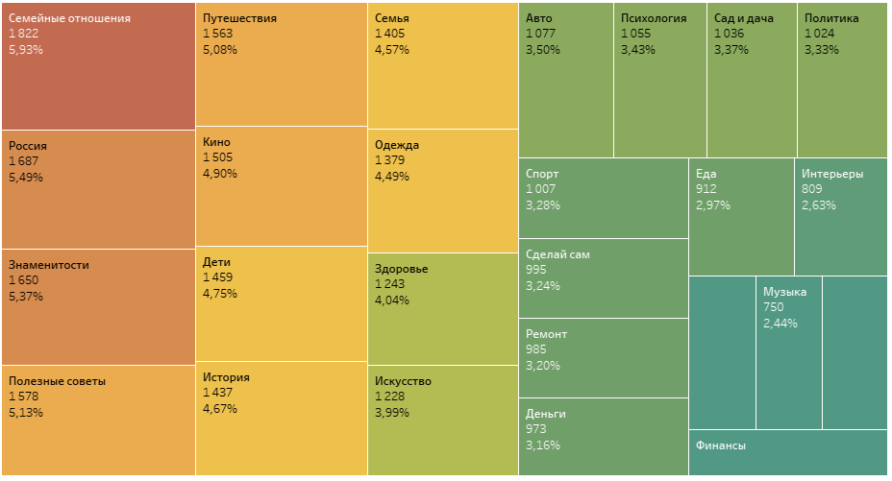
2. Как много карточек генерируют источники
с разными темами?
Топ-5 тем источников по количеству карточек:
1. Семейные отношения
2. Россия
3. Знаменитости
4. Полезные советы
5. Путешествия
27% карточек
от общего числа генерируют топ-5 источников с разными темами

Slide 5
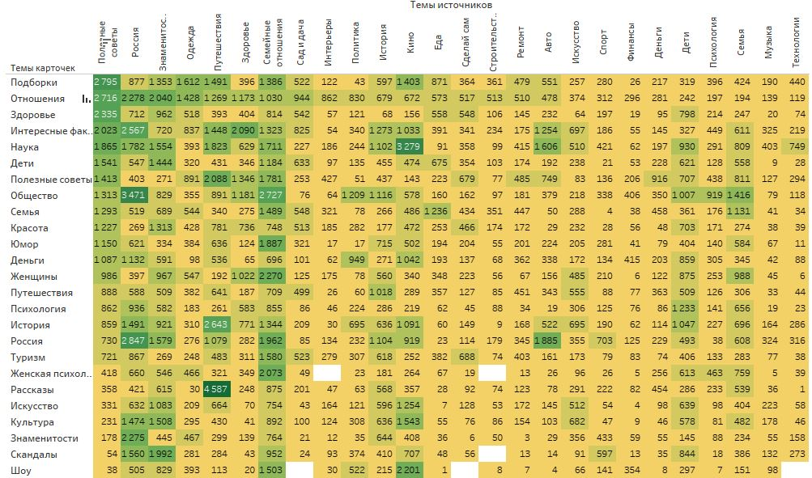
3. Как соотносятся темы карточек и темы источников?

Slide 6
Выводы:
Период анализа – 24 сентября 2019 года с 18:28:00 по 19:00:00.
За этот период произошло 310 207 событий.
Наибольшее количество событий 61 247 произошло в 18:58.
Топ-3 тем источников по доле от общего количества событий:
Семейные отношения – 10,74%
Россия – 9,62%
Полезные советы – 8,84%

Slide 7
Дашборд
Для интерактивной визуализации выполненного анализа создан дашборд с помощью Tableau.
Ссылка на дашборд: https://public.tableau.com/app/profile/nikolay3514/viz/ProjectYandex_Praktikum_16595966680090/Dashboard1?publish=yes

Slide 8
Спасибо за внимание

